Slide 1
Réunion C.I.
Château-Chinon
20 février 2014

Slide 2
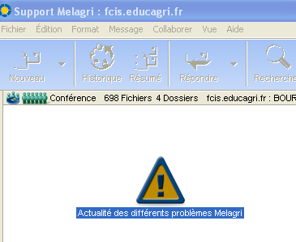
Melagri
Actualité fonctionnelle
Soucis acheminements messages externes → Firewall
Affichage des cartes de visites → double clique refonctionne (pb avec client 12)
Carte de visite lié à la présence du dossier « My Shared document »
Chat : instabilité sur client 12 → mise à jour de l’éditeur en mars
Communication sur les dysfonctionnements :

Slide 3
Melagri
Mise à jour version 12
Serveur effectué au 14/12/2013
Client v12 disponible depuis mais sans communication (16% de client ont migré)
Principal intérêt de la migration → webmail html 5
mais… incompatible avec scripts actuels (gestion mdp)
en attente des dev « opentext »
Demo : http://mail.portea.fr

Slide 4
Eduter-Cnerta
Départ
  Départs depuis juillet 2013 :
    A. Mignerot
    S. Lavoillotte
    A. Holgado
    P. Chagnard (1er fév 2014)
  Arrivées depuis juillet 2013 :
    J. Monvoisin -> dev Cocwinelle (mutation interne)
    M. Coutron -> assistance Etablissements
    J. Bouillot -> admin sys Linux (1er février 2014)

Slide 5
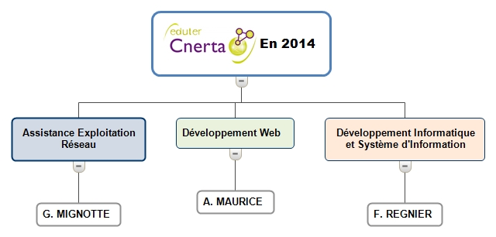
Eduter-Cnerta
Nouvelle organisation

Slide 6
Eduter-Cnerta
Tarif « adhérents Pack Services Eduter »
Offres solutions web
  Clé en main Typo 3
  40 € /mois + FI 180 €
  Boutiques PrestaShop
  35 € /mois + FI 300 €, ( paiement CB trésor public :150€ installation + 4 €/mois)
  Blogs WordPress
  30€ / mois + FI 150 €
  Hébergement GRR
  12 € / mois + 100 € FI (offert si clé en main)
  Plateforme Moodle (expérimental 2014)
  ± 40 €/ mois cette année (60€ et FI à définir après expé pour 2Go)
  En savoir plus sur www.solutions-web.eduter.fr

Slide 7
Agricoll V2
Nouvel accès :
portail.agriculture.gouv.fr
4 entrées principales:
agenda
webmail → adresse en agriculture.gouv.fr
annuaire → GLA création et modifiaction agent – réinitialisation mdp agricoll et donc firstclass
liste de diffusion
2 entrées secondaires:
Intranet du MAAF
IGC → AEL pour création certificat et agent révocation certificat
→ Agent pour la révocation du certificat
Accès sans VPN
Accès VPN Mercure
Accès sans VPN

Slide 8
IGC 4096 - 2010
Nouvel IGC (pas tant que ça…) :
Les certificats agents issus de l'IGC 2005 vont expirer le 28 Mars 2014
IGC 2010 mais :
applications pas prêtes
référencement dans les navigateurs difficiles
souci d’import dans firefox
pour AEL :
Certificats distincts : à demander un par un
Authentification
Chiffrement
Signature
Dispositif technique
Demande à préciser par utilisateur

Slide 9
IGC 4096 - 2010
Nouvel IGC (pas tant que ça…) :
L'enrôlement de l'agent débute par le face à face entre l'agent et l'AEL de sa structure. L'AEL contrôle l'identité de l'agent, puis pré valide sur son interface, les un après les autres, les trois certificats auxquels l'agent à droit (si nécessaire).
Dans le cadre du passage à l’IGC 4096, une demande par mail, sans face à face, sera suffisante pour renouveler le certificat et ce jusqu'au 30 avril 2014.
Le mot de passe permettant son téléchargement, en revanche, devra être transmis par téléphone par l’AEL, après identification du destinataire.
Certificat valable pendant 3 ans

Slide 10
IGC 4096 - 2010
Nouvel IGC (pas tant que ça…) :
Attention pour les AEL
Pas de reconduction des droits. Après création du nouveau certificat → portail assistance → demande du transfert des droits !

Slide 11
Assistance Cerit
Assistance CAS
https://centredeservices.ep.national.agri/
national.agri → certificat + mercure

Slide 12
Certifications apprenants
ASSR :
Note de service en attente
A partir du site MEN avec téléchargement des épreuves
Intégré à Indexa2
saisie des « ayants droits » (à vérifier dans NS !)
saisie des résultats
Une personne habilitée par centre (en général habilité indexa2)
Rappel:
remontées des résultats dans Faeton (appli min intérieur)
Permis de conduire !

Slide 13
Certifications apprenants
B2i Collège et Lycée :
Item du B2i collège modifié en 12/2011
Item du B2i lycée modifiés en 07/2013
Référentiel présent dans Liberscol non rénové
GiBii régional plus fonctionnel et pas à jour (appli non suivie)
Quelle application ?
Obii pas de suite (MEN)
Plugin Moodle (hébergé Cnerta ?)
Application ENFA (utilisé C2i2e)
Application SACoche (liée avec Liberscol et la majorité des ENT) mais vieillote, peu conviviale et plutôt socle de compétence
En savoir plus : http://eduscol.education.fr/cid46073/b2i.html

Slide 14
Certifications apprenants
B2i Adulte:
Plutôt en CFPPA (mais pas uniquement)
Délivré par la DRAAF
Nécessite que le centre soit agréé
Formateurs agréés → convention avec DafPic (rectorat)
Centre habilité (répondant aux critères)
Application de suivi de l’inscription et de dossier en cours de dév par MEN (devait être prête printemps 2012…)
Frais d’inscription pour le candidat de 12,00€
en attente de la parution d’un arrêté en fixant les modalités ;-)
En savoir plus : http://www.chlorofil.fr/diplomes-et-referentiels/titres-et-certificats/certifications-informatique-et-internet/b2i-adultes.html

Slide 15
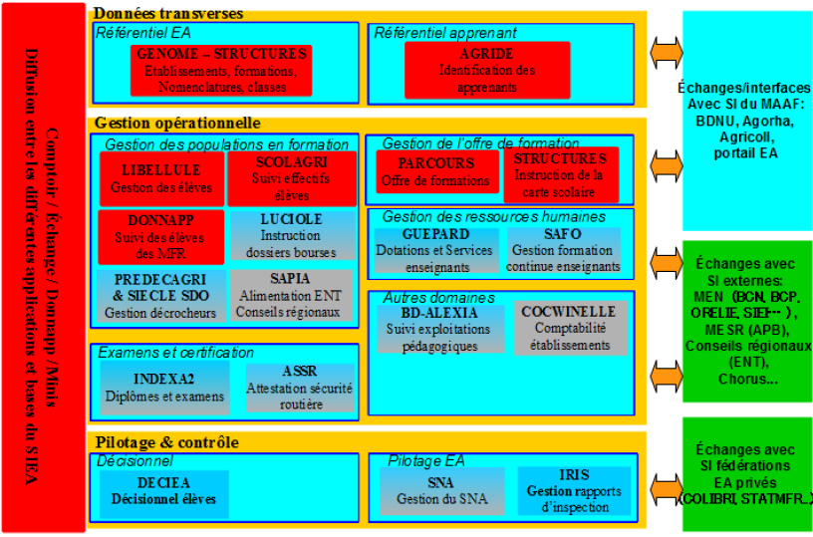
SIRENA (Système d’Information Rénové de l’Enseignement Agricole)

Slide 16
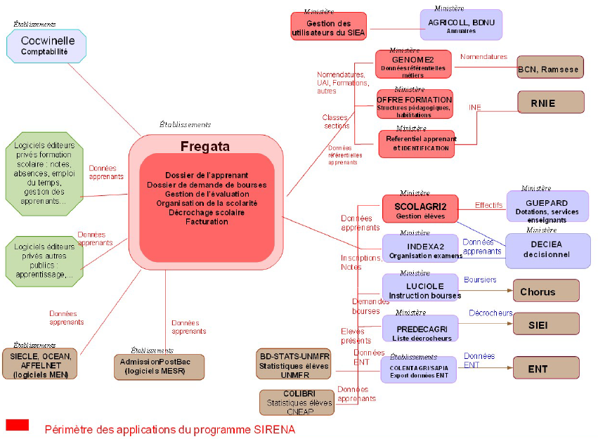
SIRENA (Système d’Information Rénové de l’Enseignement Agricole)

Slide 17
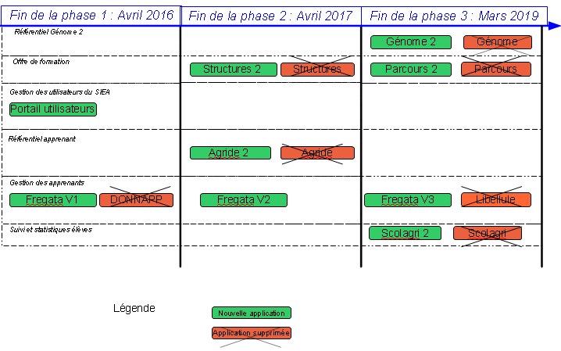
SIRENA (Système d’Information Rénové de l’Enseignement Agricole)

Slide 18
Numérique éducatif
Thème d’actualité, abordé dans :
Séminaire spécifique DGER (à la demande de M Rioux Canals)
Séminaire des directeurs d’EPL
Note de service « rentrée 2014 » (DGERN20132139Z)
Note de service « CTN » (DGERN20132112)
Projet stratégique de la DGER en cours d’écriture
Actions PNF 2014
Loi d’avenir en discussion
Projet « numérique » dans les DRAAF

Slide 19
AcousTICE (ACcompagnement Ouvert à l’Usage des TICE)
Chantier national mené par DRTIC Pays de la Loire et Normandie
Accompagner une dynamique autour des TICE
Mettre en place un plan de formation et d’échanges de pratiques à destination des enseignants.
Au niveau de l’établissement, le prof TIM est au centre du dispositif
Présentation du dispositif
Ce dispositif figure dans la note « Cahier de texte numérique »

Slide 20
Régional
PTE info
Renouvellement des PC et/ou portables
Lié à un inventaire exploitable (date d’achat ou date BIOS)
Précision de la localisation des demandes
Sans demande précise, pas de PTE info
Demande serveurs, au fil de l’eau
Demande éléments actifs, idem mais bien préciser le type de switch (pas la marque), nb port, 100/1000, FO, type FO …

Slide 21
Régional
Dossier de site
Indispensable pour le suivi de l’établissement.
Dossier mis à jour disponible sur le wiki.
Copie au DRTIC.
Sécurité des SI
Mise à jour du document Excel SI
Transmission des infos CERTA, synthèse de veille SSI ANSSI?

Slide 22
Régional
ENT
Reporting
Formation
ENT / Ressources Scorm
Quelques outil/auteurs
Scenari
MosSolo
Udutu

